Slide 1
TOÁN 3
Tập 2
Tuần 25
Bài 79: Phép trừ trong
phạm vi 100 000 – Tiết 2

Slide 2
Ấn để đến trang sách

Slide 3
Trò chơi: “Xì điện”
Luật chơi:
Cả lớp chia lớp thành 2 đội. Một bạn của đội này được chỉ định sẽ đọc 1 phép tính trừ trong phạm vi 100 000 rồi xì điện sang một bạn của đội khác để nêu kết quả. Khi nêu đúng kết quả, bạn sẽ đọc tiếp 1 phép tính trừ khác trong phạm vi 100 000 rồi xì điện sang bạn khác để nêu kết quả. Cứ như vậy trong vòng 2 phút. Bạn nào bị xì điện mà không trả lời đúng kết quả sẽ thua.

Slide 4
Ấn để đến trang sách

Slide 5
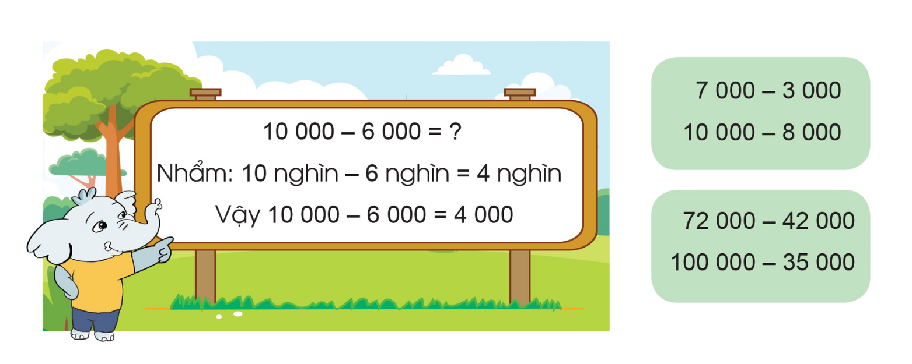
3
Tính nhẩm (theo mẫu)
7 nghìn $–$ 3 nghìn $=$ 4 nghìn
Vậy 7 000 $–$ 3 000 $=$ 4 000
7 000 $–$ 3000
10 nghìn $–$8 nghìn $=$ 2 nghìn
Vậy 10 000 $–$ 8 000 $=$ 2 000
10 000 $–$8 000
72 nghìn $–$ 42 nghìn $=$ 30 nghìn
Vậy 73 000 $–$ 42 000 $=$ 30 000
72 000 $–$ 42 000
100 nghìn $–$ 35 nghìn $=$ 65 nghìn
Vậy 100 000 $–$ 35 000 $=$ 65 000
100 000 $–$ 35 000

Slide 6
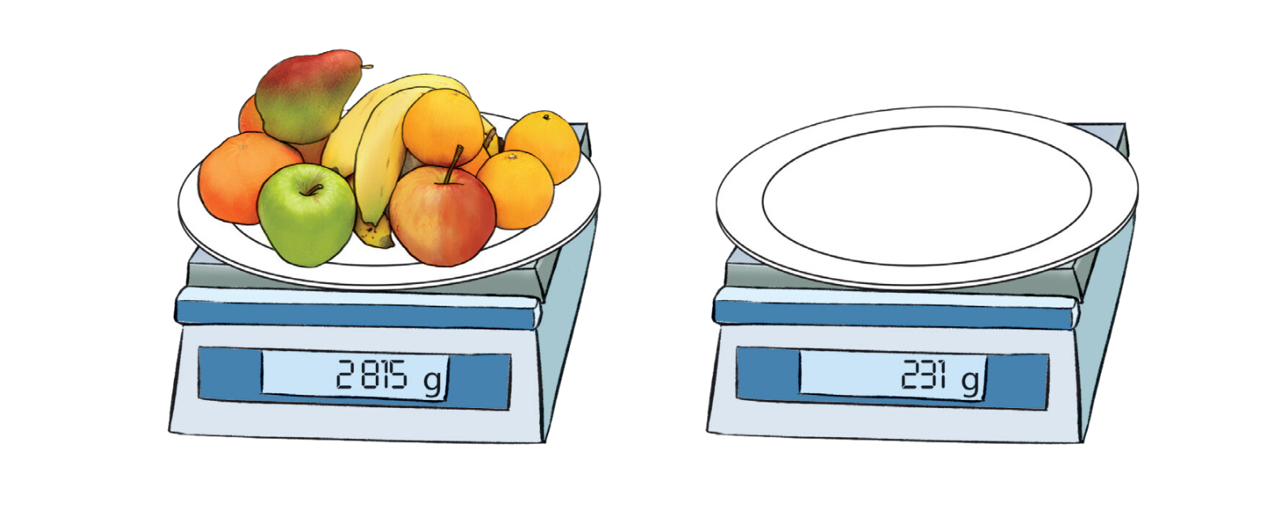
4
Theo em, trái cây trên đĩa cân nặng bao nhiêu gam?
Bài giải
Trái cây trên đĩa cân nặng là:
2 815 $–$ 231 $=$ 2 584 (g)
Đáp số: 2 584 gam.

Slide 7
Ấn để đến trang sách

Slide 8
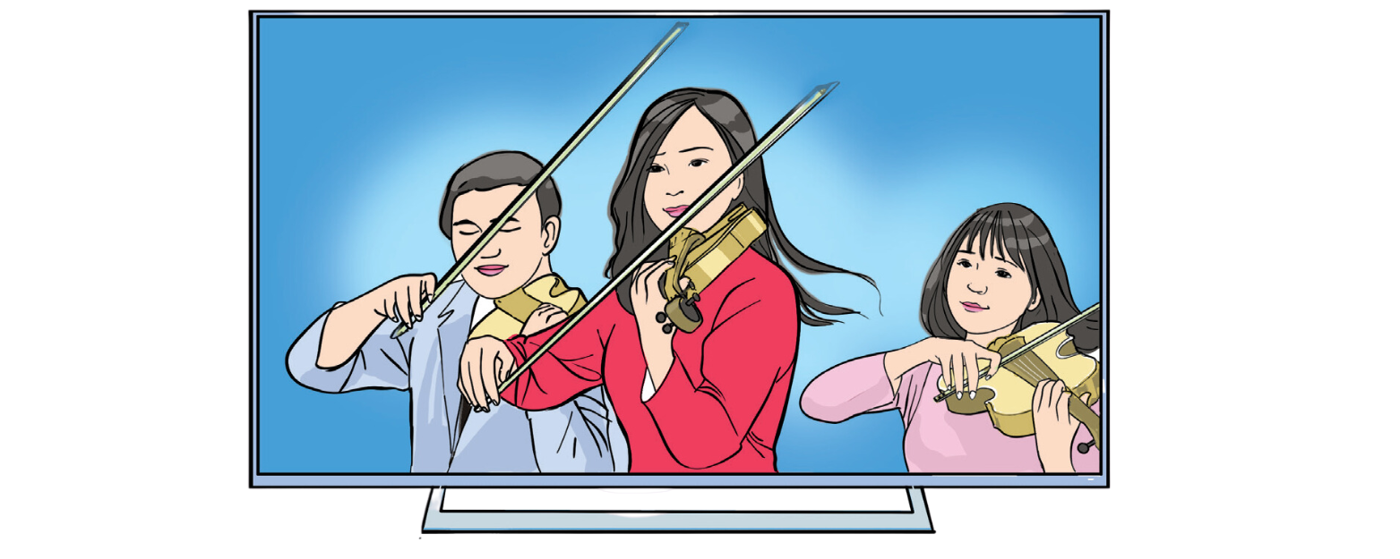
Một video bài hát mới của một ban nhạc đã đạt được 84 000 lượt xem trên Internet ngay trong tuần đầu tiên. Hỏi để đạt được 100 000 lượt xem thì cần thêm bao nhiêu lượt xem nữa?
5
Bài giải
Để đạt được 100 000 lượt xem video bài bài hát đó cần thêm số lượt xem là:
100 000 $–$ 84 000 $=$ 16 000 (lượt)
Đáp số: 16 000 lượt xem.

Slide 9
Chia cả lớp thành 4 nhóm (mỗi tổ là 1 nhóm). Các nhóm tìm một số tình huống trong thục tế liên quan đến phép trừ đã học; rồi đố nhóm bạn.
Nhóm nào nêu được nhiều tình huống và trả lời đúng các câu đố của nhóm khác nhất thì nhóm đó dành chiến thắng.

Slide 10
Qua bài học hôm nay, các em biết thêm được điều gì?
Khi đặt tính và tính em nhắn bạn cần lưu ý những gì?

Slide 11
HƯỚNG DẪN VỀ NHÀ
Ôn lại cách đặt tính rồi tính của phép trừ trong phạm vi 100 000 (có nhớ không quá 2 lượt và không liên tiếp); tính nhẩm các số tròn nghìn, tròn chục.
Tìm thêm một số tình huống thực tiễn có liên quan đến phép trừ đã học và đố mọi người. Hôm sau chia sẻ với bạn.

Slide 13
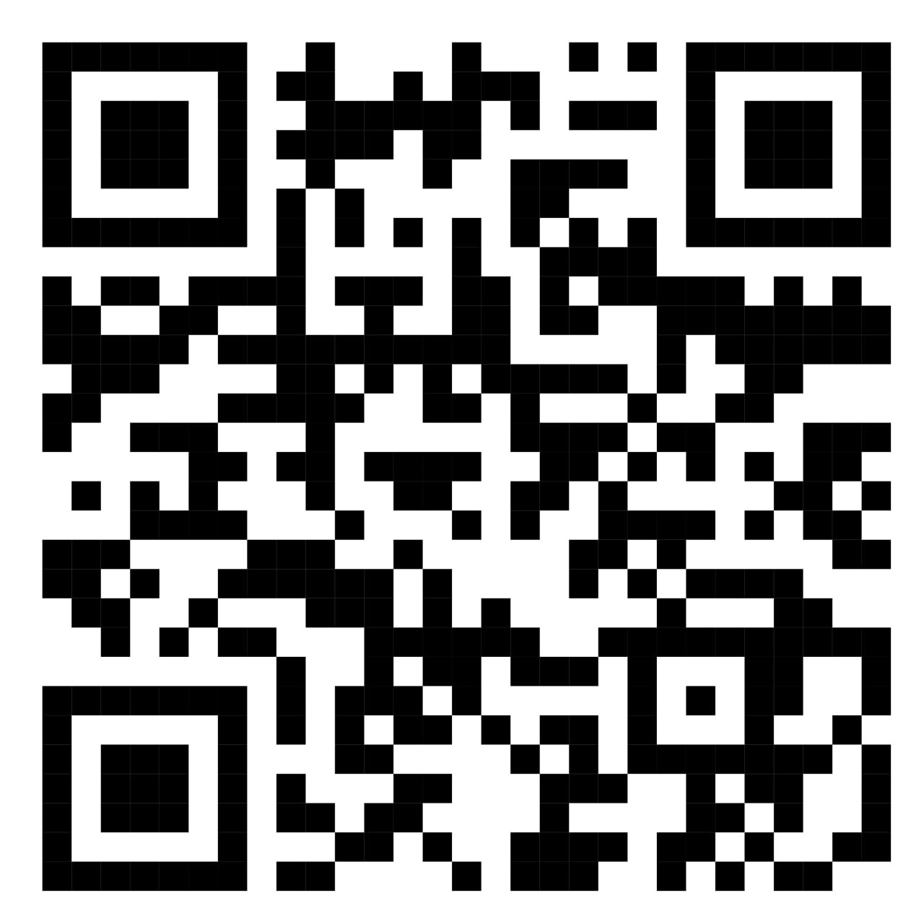
Để kết nối cộng đồng giáo viên và nhận thêm nhiều tài liệu giảng dạy,
mời quý thầy cô tham gia Group Facebook
theo đường link:
Hoc10 – Đồng hành cùng giáo viên tiểu học
Hoặc truy cập qua QR code

